Slide 1
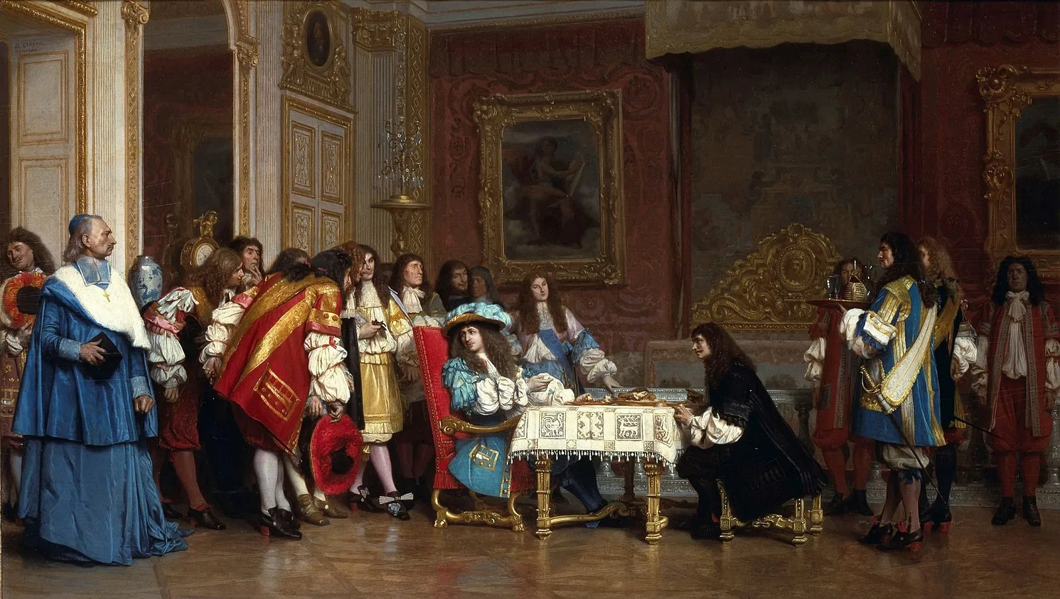
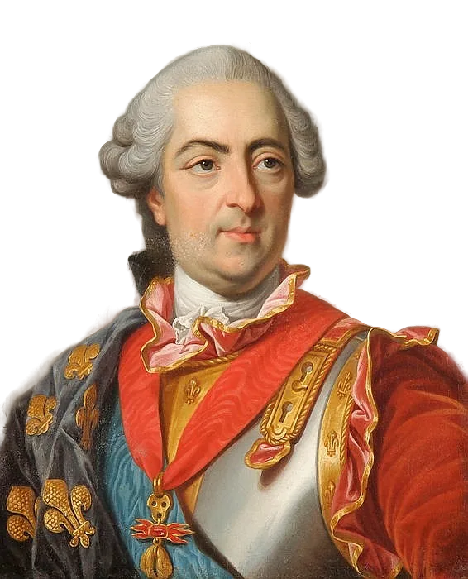
Успешные и безуспешные реформы французских королей

Slide 2
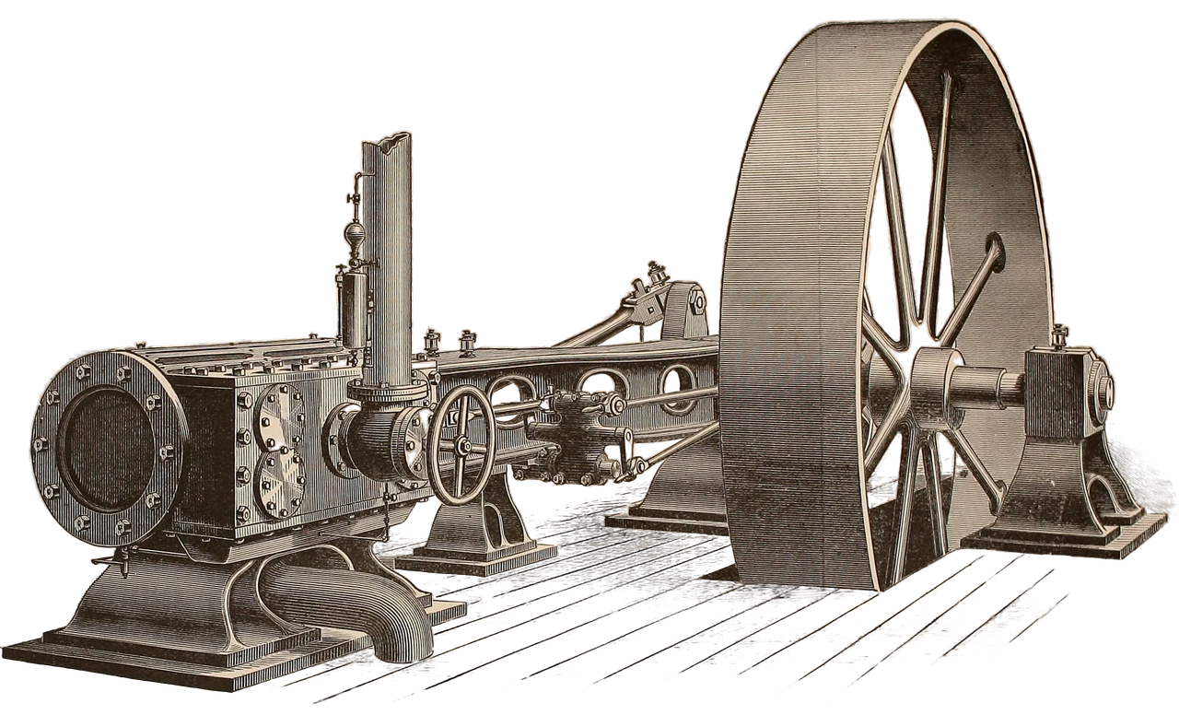
Франция в середине XVIII века
Расширение колониальной торговли: 2-е место в мире;
Активное развитие промышленности: развитие судостроения, новый способ выплавки чугуна, появление паровых двигателей;
Развитие сельского хозяйства: рост производства на 40%;
Развитие внутренней инфраструктуры: строительство дорог и мостов;
Рост населения.
При этом налоговая система оставалась прежней, из-за чего в государстве все еще был дефицит бюджета.

Slide 3
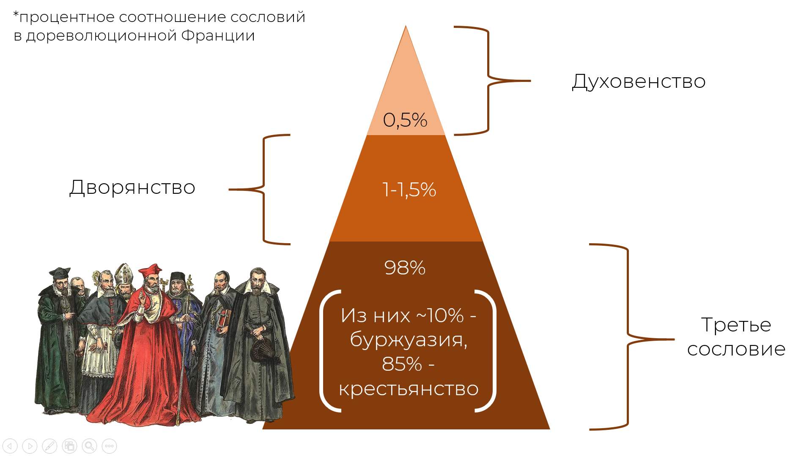

Slide 4
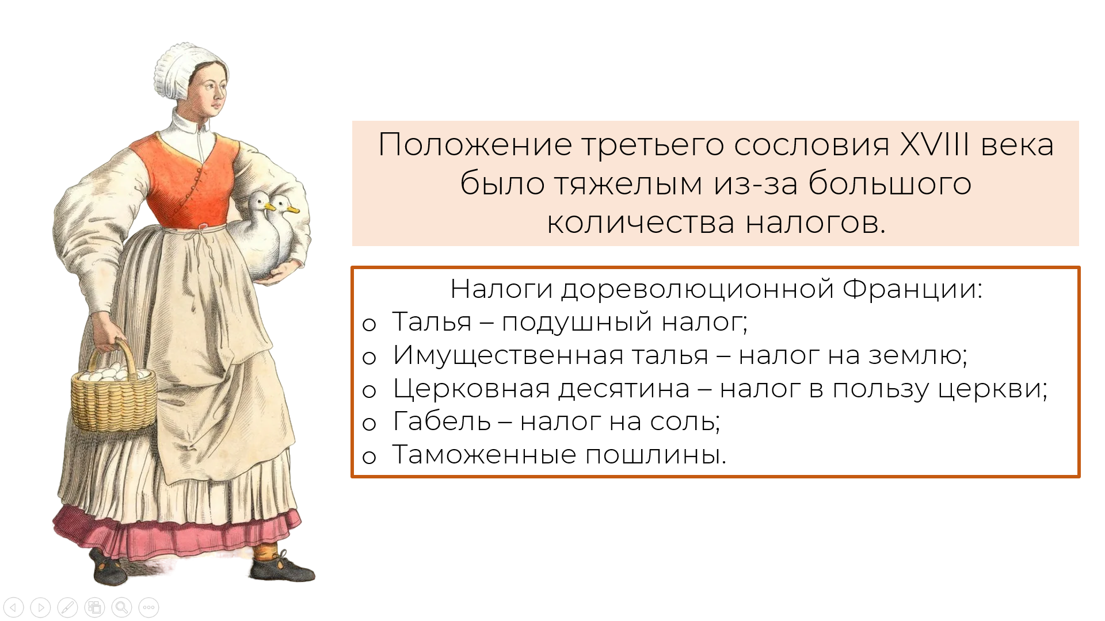

Slide 5
Инициатор реформ | Реформа, год реформы | Содержание реформы | Итоги реформы

Slide 6
Людовик XV
1749 г. – налоговая реформа
Содержание:
Все сословия должны были выплачивать 5% от своего дохода.
Результаты:
Реформы встретила сопротивление первых двух сословий. По итогу от налогов было освобождено духовенство.

Slide 7
Людовик XV
Реформа армии
Содержание:
Улучшен процесс обучения военно-кадрового состава, укрепление дисциплины, реорганизация артиллерии.
Результаты:
Повышение боеспособности армии.

Slide 8
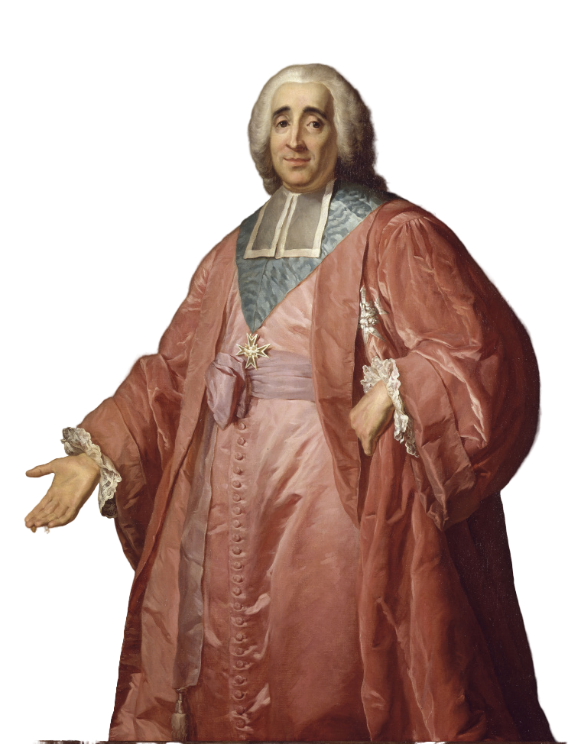
Канцлер Мопу
Реформа судопроизводства
Содержание:
Запрет на забастовки судей;
Роспуск Парижского парламента и создание новых судов;
Судьи теперь назначались королем.
Результаты:
Новая система стала более эффективной, удалось быстро провести налоговую реформу, однако Людовик XVI отменит ее и отправит Мопу в отставку.

Slide 9
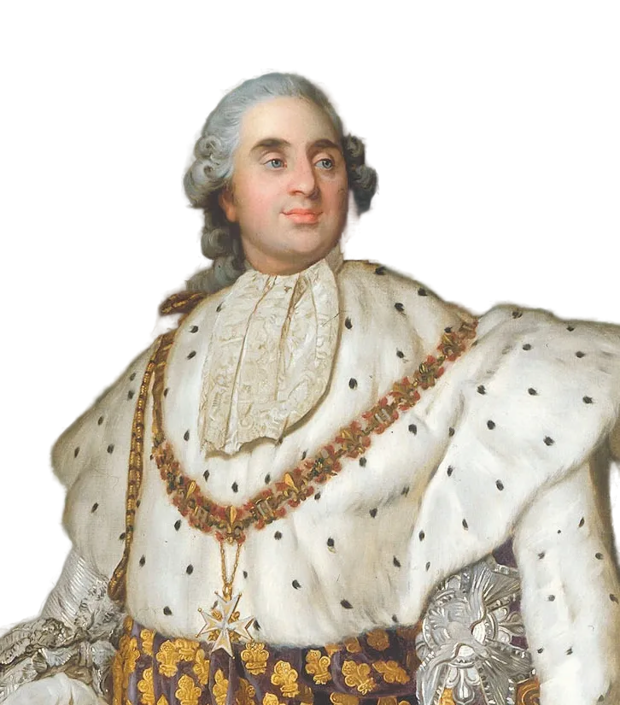
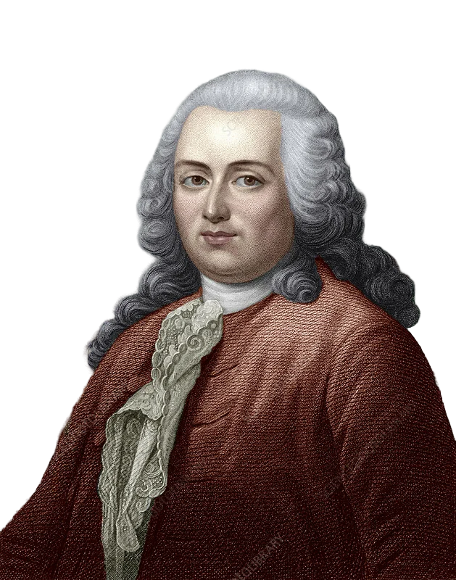
Экономические реформы
Людовик XVI
Содержание:
Ввод свободной торговли зерном;
Введение всесословного налога на землевладельцев.
Результаты:
Реформы не встретили одобрения в обществе, Людовик XVI свернул реформы и отправил Тюрго в отставку.
Жак Тюрго

Slide 10

Франция ввязывается в войну за независимость США → ухудшение финансового состояния страны → для решения вопросов Людовик XVI созывает собрание нотаблей.
Собрание ничего не решило. Людовик восстановил судейскую реформу Мопу, но на этот раз сопротивление выказали провинциальные суды, что подорвало авторитет власти вкупе с проблемами в сфере промышленности и сельского хозяйства.

